Slide 1
ΕΙΣΑΓΩΓΗ
Η επιδίωξη: βελτίωση ποιότητας με συνεχή βελτίωση των διεργασιών με βάση τις οποίες παράγονται τα προϊόντα
Παράγοντες: ελεγχόμενες μεταβλητές (ποσοτικές ή/και ποιοτικές) που πιθανώς να επηρεάζουν τη διεργασία παραγωγής
Μεταβλητές απόκρισης: οι επιδράσεις καθορισμένων συνδυασμών τιμών (των ποσοτικών παραγόντων) και κατηγοριών ή καταστάσεων (των ποιοτικών μεταβλητών) σε ένα ή περισσότερα χαρακτηριστικά του προϊόντος που μας ενδιαφέρουν

Slide 2
ΕΙΣΑΓΩΓΗ
Διαγνωστικά πειράματα: δοκιμαστική αλλαγή στην τιμή ή στην κατάσταση ενός και μόνο παράγοντα κάθε φορά και την παρατήρηση της επίδρασης που έχει αυτή η αλλαγή στη μεταβλητή απόκρισης
Το ανώτερο επίπεδο πειραματισμού συνίσταται σε μια διαδικασία επαναληπτικής εκτέλεσης σχεδιασμένων πειραμάτων

Slide 3
ΕΙΣΑΓΩΓΗ
Διεργασία: ένα σύνολο καταστάσεων ή συνθηκών λειτουργίας που συνδυάζονται για να μετασχηματίσουν εισερχόμενα σε χρήσιμους πόρους
Σε κάθε διεργασία ένα μετρήσιμο εξερχόμενο παρουσιάζει πάντοτε κάποια μεταβλητότητα μικρού ή μεγάλου βαθμού
Είδη μεταβλητότητας:
Μεταβλητότητα κοινών ή συνήθων αιτιών
Μεταβλητότητα ειδικών αιτιών

Slide 4
ΕΙΣΑΓΩΓΗ
Μεταβλητότητα κοινών ή συνήθων αιτιών: επηρεάζει όλα τα προϊόντα μιας διεργασίας και αποδίδεται στις κανονικές συνθήκες λειτουργίας της διεργασίας
Οι συνθήκες προκύπτουν από το σχεδιασμό της διεργασίας και προξενούν μεταβλητότητα στα προϊόντα της η οποία στο μεγαλύτερό της μέρος μπορεί να προβλεφθεί
Μεταβλητότητα ειδικών αιτιών: είναι ένα ασυνήθιστο συμβάν που δεν προβλέπεται στο σχεδιασμό της διεργασίας και δεν μπορεί να αποδοθεί σε κανονικές συνθήκες λειτουργίας
Τα ειδικά αίτια συνδέονται συχνά με κάποια δυσλειτουργία κάποιας σημαντικής συνιστώσας της διεργασίας (π.χ. δυσλειτουργία μιας μηχανής) και επηρεάζουν σχετικώς λίγα από τα προϊόντα της διεργασίας, συγχρόνως όμως καθιστούν τη διαδικασία ουσιαστικά απρόβλεπτη

Slide 5
ΕΙΣΑΓΩΓΗ
Στόχος: πρέπει να ελέγχεται περιοδικά με τη χρήση διαγραμμάτων ελέγχου κατά πόσο:
η διεργασία είναι ελεγχόμενη – παρουσιάζει μόνο μεταβλητότητα κοινών αιτιών ή
μη ελεγχόμενη – παρουσιάζει και τα δυο είδη μεταβλητότητας και πρέπει να ανεβρεθούν και να απολειφτούν τα ειδικά αίτια

Slide 6
ΕΙΣΑΓΩΓΗ
Στόχος: πρέπει να ελέγχεται περιοδικά με τη χρήση διαγραμμάτων ελέγχου κατά πόσο:
η διεργασία είναι ελεγχόμενη – παρουσιάζει μόνο μεταβλητότητα κοινών αιτιών ή
μη ελεγχόμενη – παρουσιάζει και τα δυο είδη μεταβλητότητας και πρέπει να ανεβρεθούν και να απολειφτούν τα ειδικά αίτια
Η μετατροπή μη ελεγχόμενων διεργασιών σε ελεγχόμενες είναι σημαντική, όχι μόνο γιατί οι ελεγχόμενες διεργασίες είναι προβλέψιμες, αλλά και διότι γιατί αυτές είναι οι μόνες διεργασίες που είναι δυνατό να βελτιωθούν
Η βελτίωση μιας ελεγχόμενης διεργασίας συνίσταται στη μείωση της μεταβλητότητας κοινών αιτιών της διεργασίας με τη χρήση πειραματικού σχεδιασμού

Slide 7
ΕΙΣΑΓΩΓΗ
Πειραματικός σχεδιασμός: προμελετημένες μεταβολές εισερχομένων ή παραγόντων που δυνητικά επηρεάζουν τη διεργασία και παρατήρηση των αντίστοιχων μεταβολών της διεργασίας
Ο πειραματικός σχεδιασμός επιτρέπει στον ερευνητή να ελέγχει την αποτελεσματικότητα διαφόρων στρατηγικών για τη βελτίωση της διεργασίας με μείωση της μεταβλητότητας κοινών αιτιών

Slide 8
ΒΑΣΙΚΕΣ ΕΝΝΟΙΕΣ & ΑΡΧΕΣ
Μεταβλητή απόκρισης: δείχνει το αποτέλεσμα που μετριέται ή παρατηρείται σε μια πειραματική κατάσταση.
Ένα πείραμα μπορεί να έχει περισσότερες από μια μεταβλητή απόκρισης
Παράγοντας: μεταβλητή της οποίας οι τιμές ή οι καταστάσεις μεταβάλλονται προμελετημένα, ώστε να μετρηθεί η επίδραση κάθε μεταβλητής στην μεταβλητή απόκρισης
Ποσοτικός παράγοντας: χρόνος, βάρος, θερμοκρασία …
Ποιοτικός παράγοντας: είδος, τύπος, θέση, …
Επίπεδο (Στάθμη): συγκεκριμένη τιμή ή κατάσταση του παράγοντα στην οποία θέλουμε να μετρήσουμε ή να παρατηρήσουμε τη μεταβλητή απόκρισης
Αν με ενδιαφέρει η θερμοκρασία μεταξύ 20 ^{ο}C και 30 ^{ο}C τότε μπορούμε να παρατηρήσουμε την απόκρισης στις θερμοκρασίες 20 ^{ο}C, 25 ^{ο}C και 30 ^{ο}C
Αν ο παράγοντας είναι ποιοτικός, τα επίπεδα είναι όλες οι πιθανές καταστάσεις που μας ενδιαφέρουν είτε ένα τυχαίο δείγμα από το σύνολο των δυνατών καταστάσεων

Slide 9
ΒΑΣΙΚΕΣ ΕΝΝΟΙΕΣ & ΑΡΧΕΣ
Δοκιμασία: συνδυασμός πειραματικών συνθηκών κάτω από τις οποίες πρόκειται να παρατηρηθεί η απόκριση
Αν στο πείραμα εξετάζουμε πολλαπλούς παράγοντες, μια δοκιμασία είναι ένας συγκεκριμένος συνδυασμός επιπέδων των παραγόντων
Επίδραση στη μεταβλητή απόκρισης: η παρατηρούμενη ή μετρούμενη μεταβολή στη μεταβλητή απόκρισης καθώς μεταβάλλονται οι συνδυασμοί πειραματικών συνθηκών (δοκιμασίες) του πειράματος
Πειραματική μονάδα: το αντικείμενο (άτομο, πράγμα, υλικό) στο οποίο παρατηρείται ή μετριέται η μεταβλητή απόκρισης για μια δεδομένη δοκιμασία

Slide 10
ΒΑΣΙΚΕΣ ΕΝΝΟΙΕΣ & ΑΡΧΕΣ
Μεταβλητή πλαισίου ή ομαδοποίησης: μεταβλητή που μπορεί να έχει σημαντική επίδραση στην απόκριση – είναι γνωστό στον ερευνητή εξαρχής
Δεν έχει ενδιαφέρον ως παράγοντας αλλά πρέπει να τεθεί υπό έλεγχο για να μην αλλοιώνει την ανάλυση (χρόνος, χειριστής, η μηχανή, η βάρδια, η παρτίδα πρώτης ύλης, η θέση, …)
Αν δεν ελεγχθεί, η μεταβλητότητα που προκαλεί στην απόκριση θα αποδοθεί εσφαλμένα στην τύχη
Διαδικασίες ελέγχου: 1) Σταθεροποίηση της σε όλη τη διάρκεια του πειράματος, 2) παρατήρησή της απόκρισης σε ομάδες που αντιπροσωπεύουν διαφορετικές τιμές ή καταστάσεις της μεταβλητής πλαισίου
Μεταβλητή θορύβου: άγνωστη μεταβλητή (μη αναγνωρίσιμη) η οποία επηρεάζει τη μεταβλητή απόκρισης

Slide 11
ΒΑΣΙΚΕΣ ΕΝΝΟΙΕΣ & ΑΡΧΕΣ
Πειραματικό σφάλμα: μεταβλητότητα στη μεταβλητή απόκρισης που δεν μπορεί να αποδοθεί σε αλλαγή δοκιμασίας ή σε μεταβολή της κατάστασης μιας μεταβλητή ομαδοποίησης – συνδυασμένο αποτέλεσμα που έχουν στη μεταβλητή απόκρισης όλες οι μεταβλητές θορύβου
Βασική αρχή στο σχεδιασμό πειραμάτων: πραγματοποίηση της συλλογής των πειραματικών δεδομένων με τρόπο ώστε να ελαχιστοποιείται το πειραματικό σφάλμα
Επιτυγχάνεται με τον έλεγχο όσων το δυνατόν περισσότερων αναγνωρίσιμων αιτιών (παραγόντων και μεταβλητών ομαδοποίησης) που προκαλούν μεταβλητότητα στη μεταβλητότητα απόκρισης

Slide 12
ΒΑΣΙΚΕΣ ΕΝΝΟΙΕΣ & ΑΡΧΕΣ
Πειραματικό σφάλμα: μεταβλητότητα στη μεταβλητή απόκρισης που δεν μπορεί να αποδοθεί σε αλλαγή δοκιμασίας ή σε μεταβολή της κατάστασης μιας μεταβλητή ομαδοποίησης – συνδυασμένο αποτέλεσμα που έχουν στη μεταβλητή απόκρισης όλες οι μεταβλητές θορύβου
Βασική αρχή στο σχεδιασμό πειραμάτων: πραγματοποίηση της συλλογής των πειραματικών δεδομένων με τρόπο ώστε να ελαχιστοποιείται το πειραματικό σφάλμα
Επιτυγχάνεται με τον έλεγχο όσων το δυνατόν περισσότερων αναγνωρίσιμων αιτιών (παραγόντων και μεταβλητών ομαδοποίησης) που προκαλούν μεταβλητότητα στη μεταβλητότητα απόκρισης
Οδηγεί σε μια προσπάθεια διαχωρισμού της ολικής μεταβλητότητας της απόκρισης σε επιμέρους τμήματα που αντιπροσωπεύουν παράγοντες, μεταβλητές πλαισίου, και πειραματικό σφάλμα
Διευκολύνεται με τρεις τρόπους: τυχαιοποίηση – ομαδοποίηση - επανάληψη

Slide 13
ΒΑΣΙΚΕΣ ΕΝΝΟΙΕΣ & ΑΡΧΕΣ
Τυχαιοποίηση: τυχαία κατανομή όλων των πειραματικών μονάδων στις δοκιμασίες και τις ομάδες
Προστατεύει από τις συστηματικές επιδράσεις μεταβλητών θορύβου καθώς οι επιδράσεις όλων των μη ελεγχόμενων μεταβλητών πάνω στη μεταβλητή απόκρισης επιμερίζονται ισομερώς στις διάφορες δοκιμασίες
Ομαδοποίηση: ο έλεγχος των επιπέδων μιας μεταβλητής πλαισίου
Επιτρέπει την απομόνωση σημαντικού μέρους της μεταβλητής απόκρισης και τον καταλογισμό του στις επιδράσεις μεταβλητών πλαισίου
Αν τα πειραματικά δεδομένα έχουν συγκεντρωθεί από διαφορετικές παρτίδες ή θέσεις θα πρέπει να θεωρηθούν ομάδες που αντιστοιχούν στις διαφορετικές παρτίδες ή θέσεις και να υπολογιστεί η μεταβλητότητα της μεταβλητής απόκρισης που οφείλεται σ’ αυτή την ομαδοποίηση
Επανάληψη: η επαναληπτική παρατήρηση της μεταβλητής απόκρισης για κάθε δοκιμασία που ερευνάται (μέσα σε κάθε ομάδα, αν έχω ομαδοποίηση)
Δίνει τη δυνατότητα για μέτρηση του μεγέθους του πειραματικού σφάλματος και για απαλοιφή της μεταβλητότητας λόγω μεταβλητών θορύβου

Slide 14
ΠΑΡΑΔΕΙΓΜΑΤΑ
ΔΙΕΡΕΥΝΗΣΗ ΕΝΟΣ ΠΑΡΑΓΟΝΤΑ ΣΕ ΠΕΙΡΜΑΤΑ ΠΛΗΡΟΥΣ ΤΥΧΑΙΟΠΟΊΗΣΗΣ

Slide 15
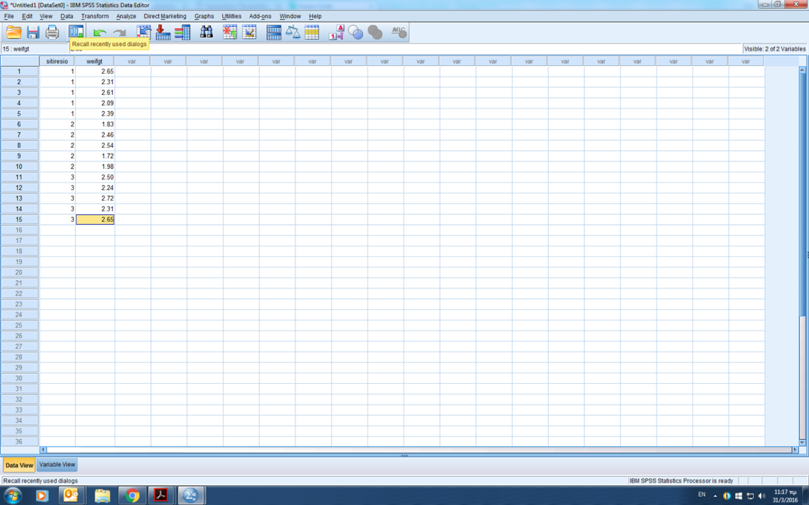
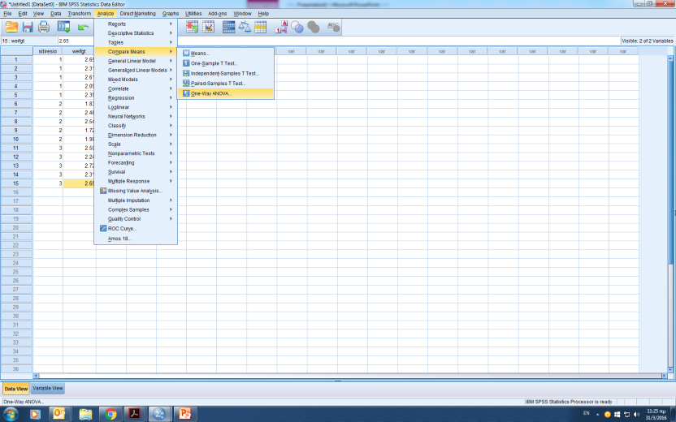
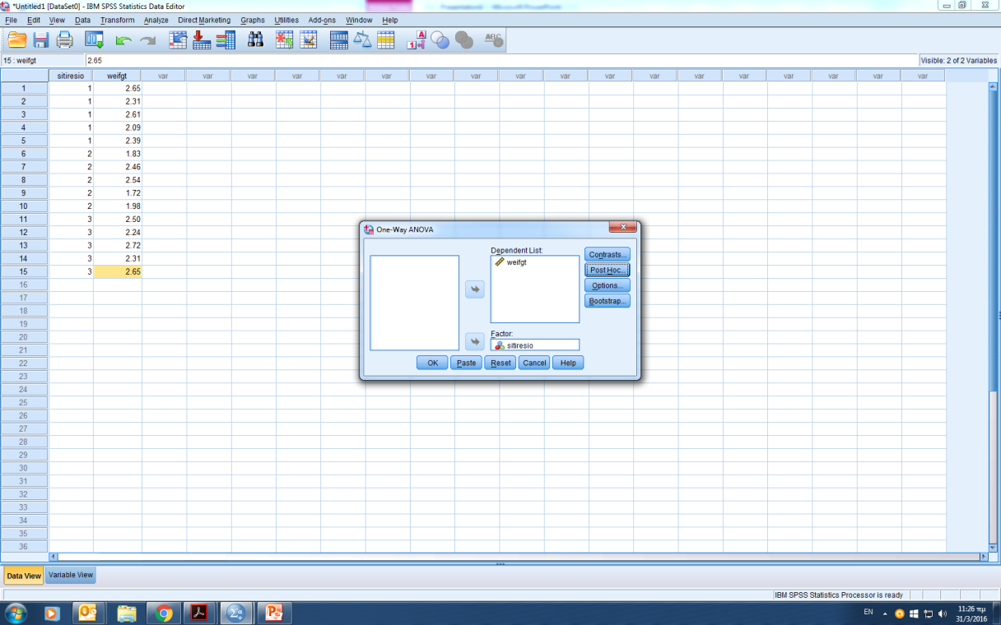
Σιτηρέσια κοτόπουλου και ανάπτυξη (Kgr.)

Slide 16
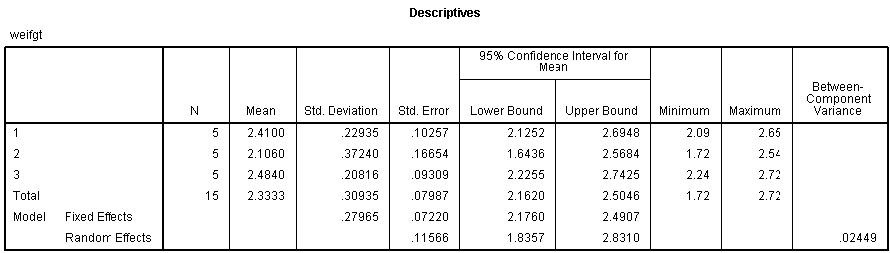
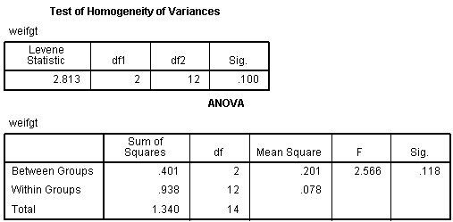
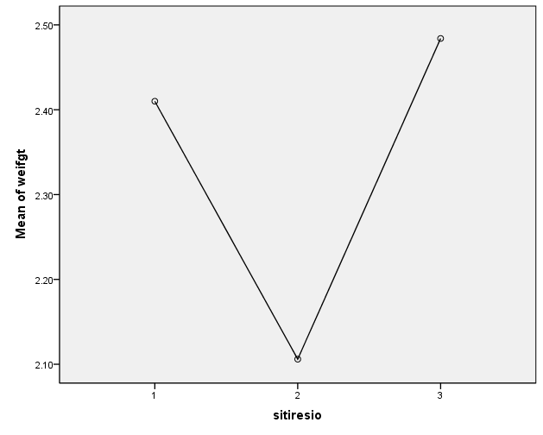

Slide 17
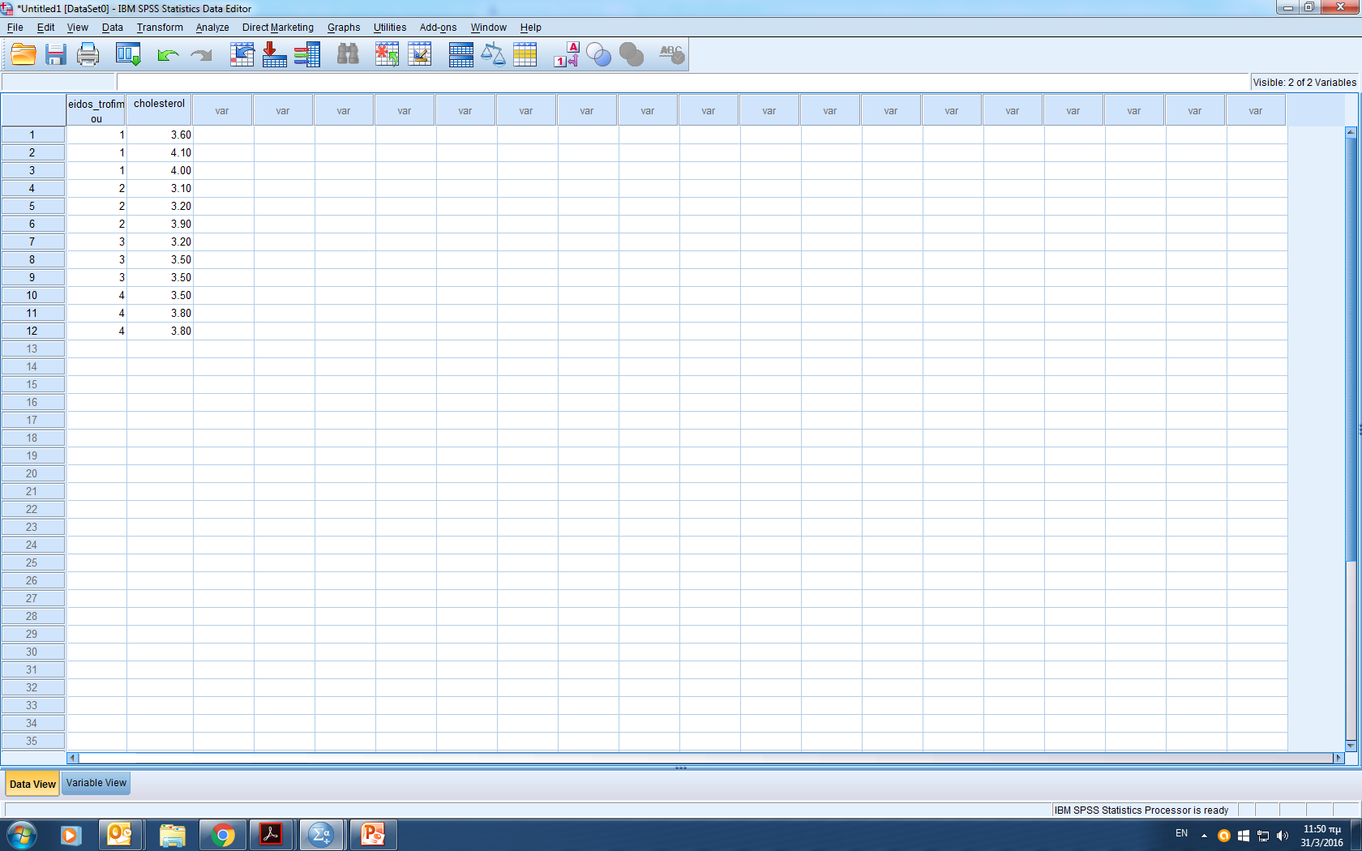
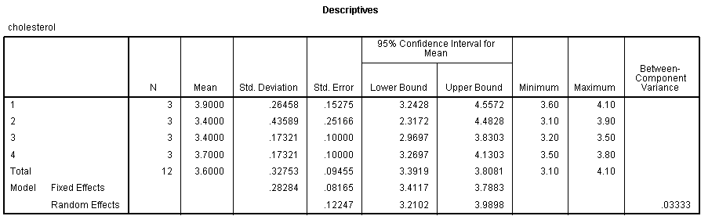
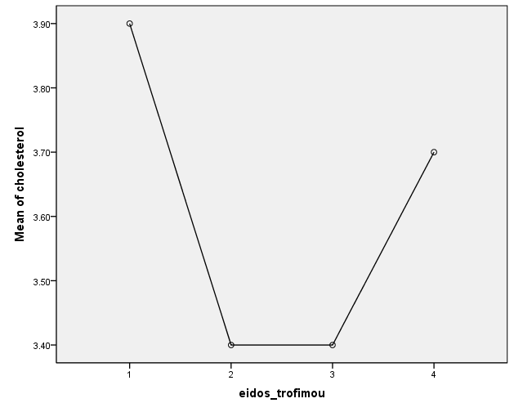

Τρόφιμα διαίτης και χοληστερίνη

Slide 18
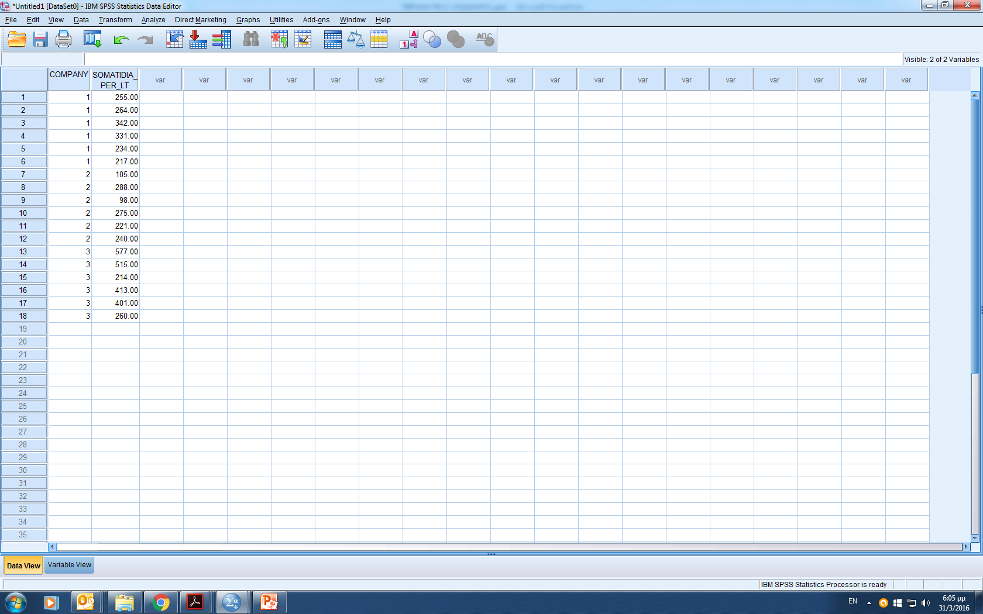
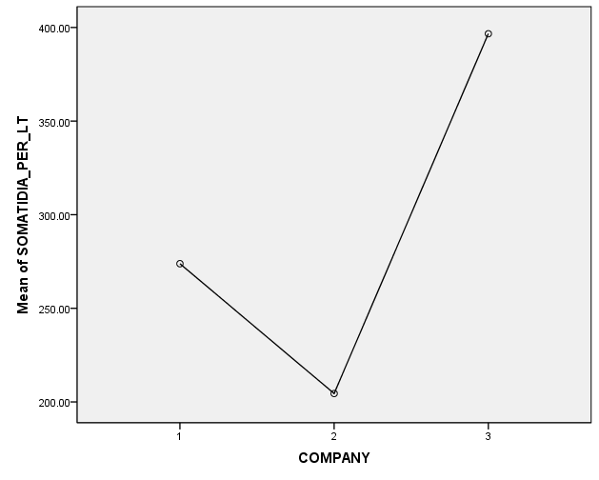
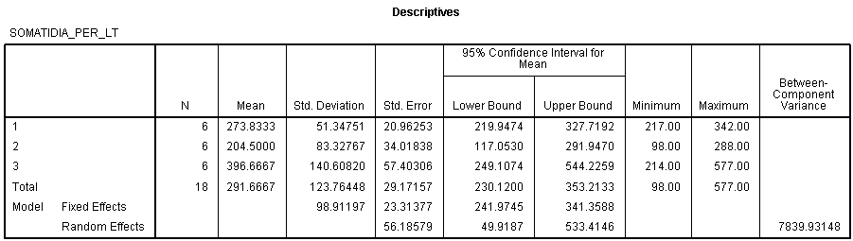
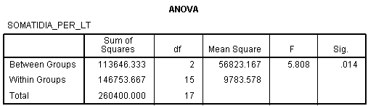
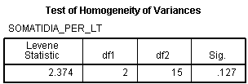
Περιεκτικότητα σε σωματιδιακές προσμείξεις υγρού φαρμακευτικού σκευάσματος από τρεις επιχειρήσεις

Slide 19
